Slide 1
2020-2021 Eğitim Yılı Ders Kayıtlanması
Üniversitemizi bu yıl kazanan ve daha önce kayıtlı olan öğrencilerimiz (İlahiyat Hazırlık ve İngiliz Dili ve Edebiyatı Hazırlık Okuyanlar Hariç) ders kayıtları sistem üzerinden kendileri seçip danışman onayına gönderecektir.
Ders kaydınızı danışman hocanıza gönderdikten sonra danışman hocanız ile irtibata geçiniz.

Slide 2
Ders kayıtları 14-18.09.2020 tarihleri arasında olacaktır. Bu tarihlerde üniversitemize gelmenize gerek yoktur.
Dersler 01.10.2020 tarihinde (Uzaktan Eğitim) ile yapılacaktır.
01-09.10.2020 tarihleri arasında ekleme çıkarma haftası olup bu hafta içerisinde mutlaka danışman hocanız ile birlikte varsa eklemek yada çıkarmak istediğiniz dersleri düzenledikten sonra ders kaydınızı tekrardan onaylatmanız gerekiyor.
Ders kaydını yapmak için http://ogrenci.igdir.edu.tr/ adresini tıklayınız.

Slide 3
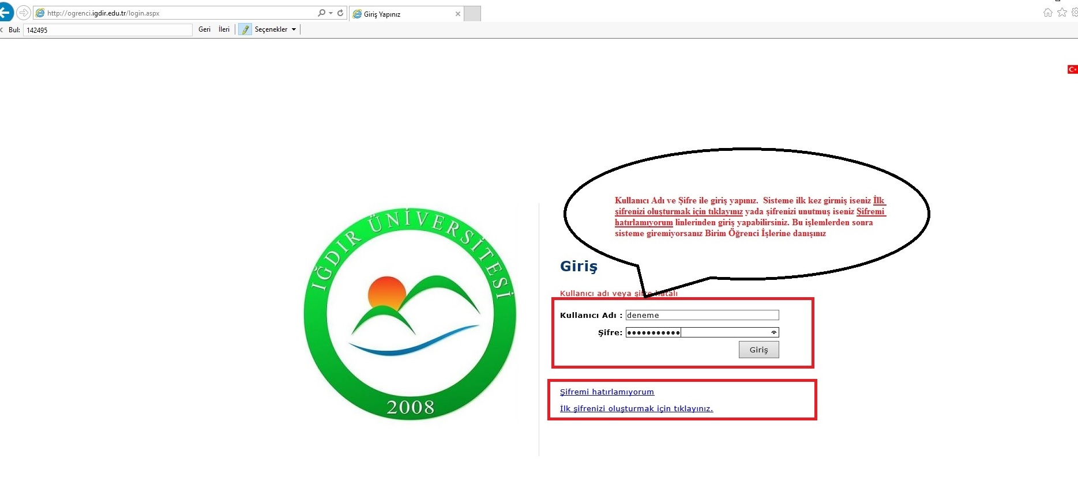

Slide 5
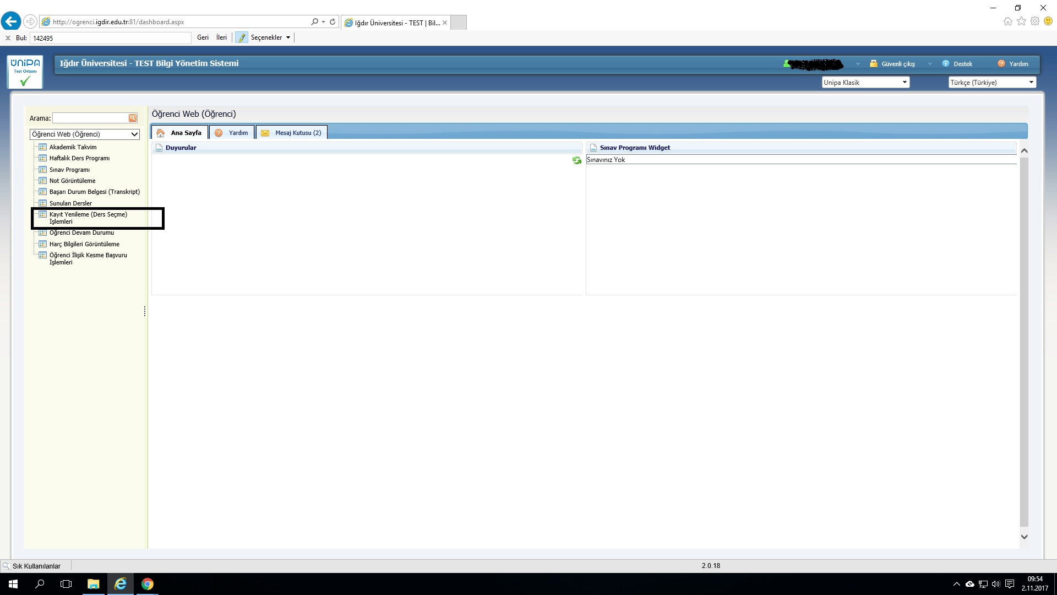

Slide 9
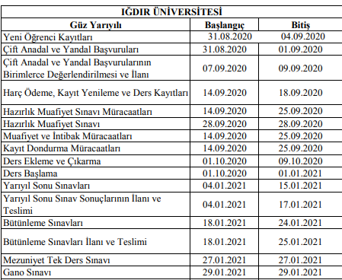

Slide 10
Telefon Numaraları | 0476 223 0010
 | Dahili
İlahiyat Fakültesi | 4211
İktisadi ve İdari Bilimler Fakültesi | 4611
Ziraat Fakültesi | 4013
Fen Edebiyat Fakültesi | 4611
Mühendislik Fakültesi | 4413
Güzel Sanatlar Fakültesi | 8210
Turizm Fakültesi | 4105
Uygulamalı Bilimler Yüksekokulu | 3711
Beden Eğitimi Yüksekokulu | 3312
Sağlık Hizmetleri Meslek Yüksekokulu | 3113-3112
Iğdır Meslek Yüksekokulu | 3016
Teknik Bilimler Meslek Yüksekokulu | 3213
Tuzluca Meslek Yüksekokulu | 3412
Fen Bilimleri Enstitüsü | 3511
Sosyal Bilimleri Enstitüsü | 3611
Sağlık Bilimleri Enstitüsü | 3561
Sağlık Kültür ve Spor Daire Başkanlığı (Harçlar Şefliği) | 1815

Slide 11
Üniversitemiz
Harçlarını öğrenmek için tıklayınız.
Yönetmelikleri için tıklayınız.
Yönergeleri için tıklayınız.

Slide 12
Eğitim hayatınızda başarılar dileriz.
Öğrenci İşleri Daire Başkanı

